Slide 1
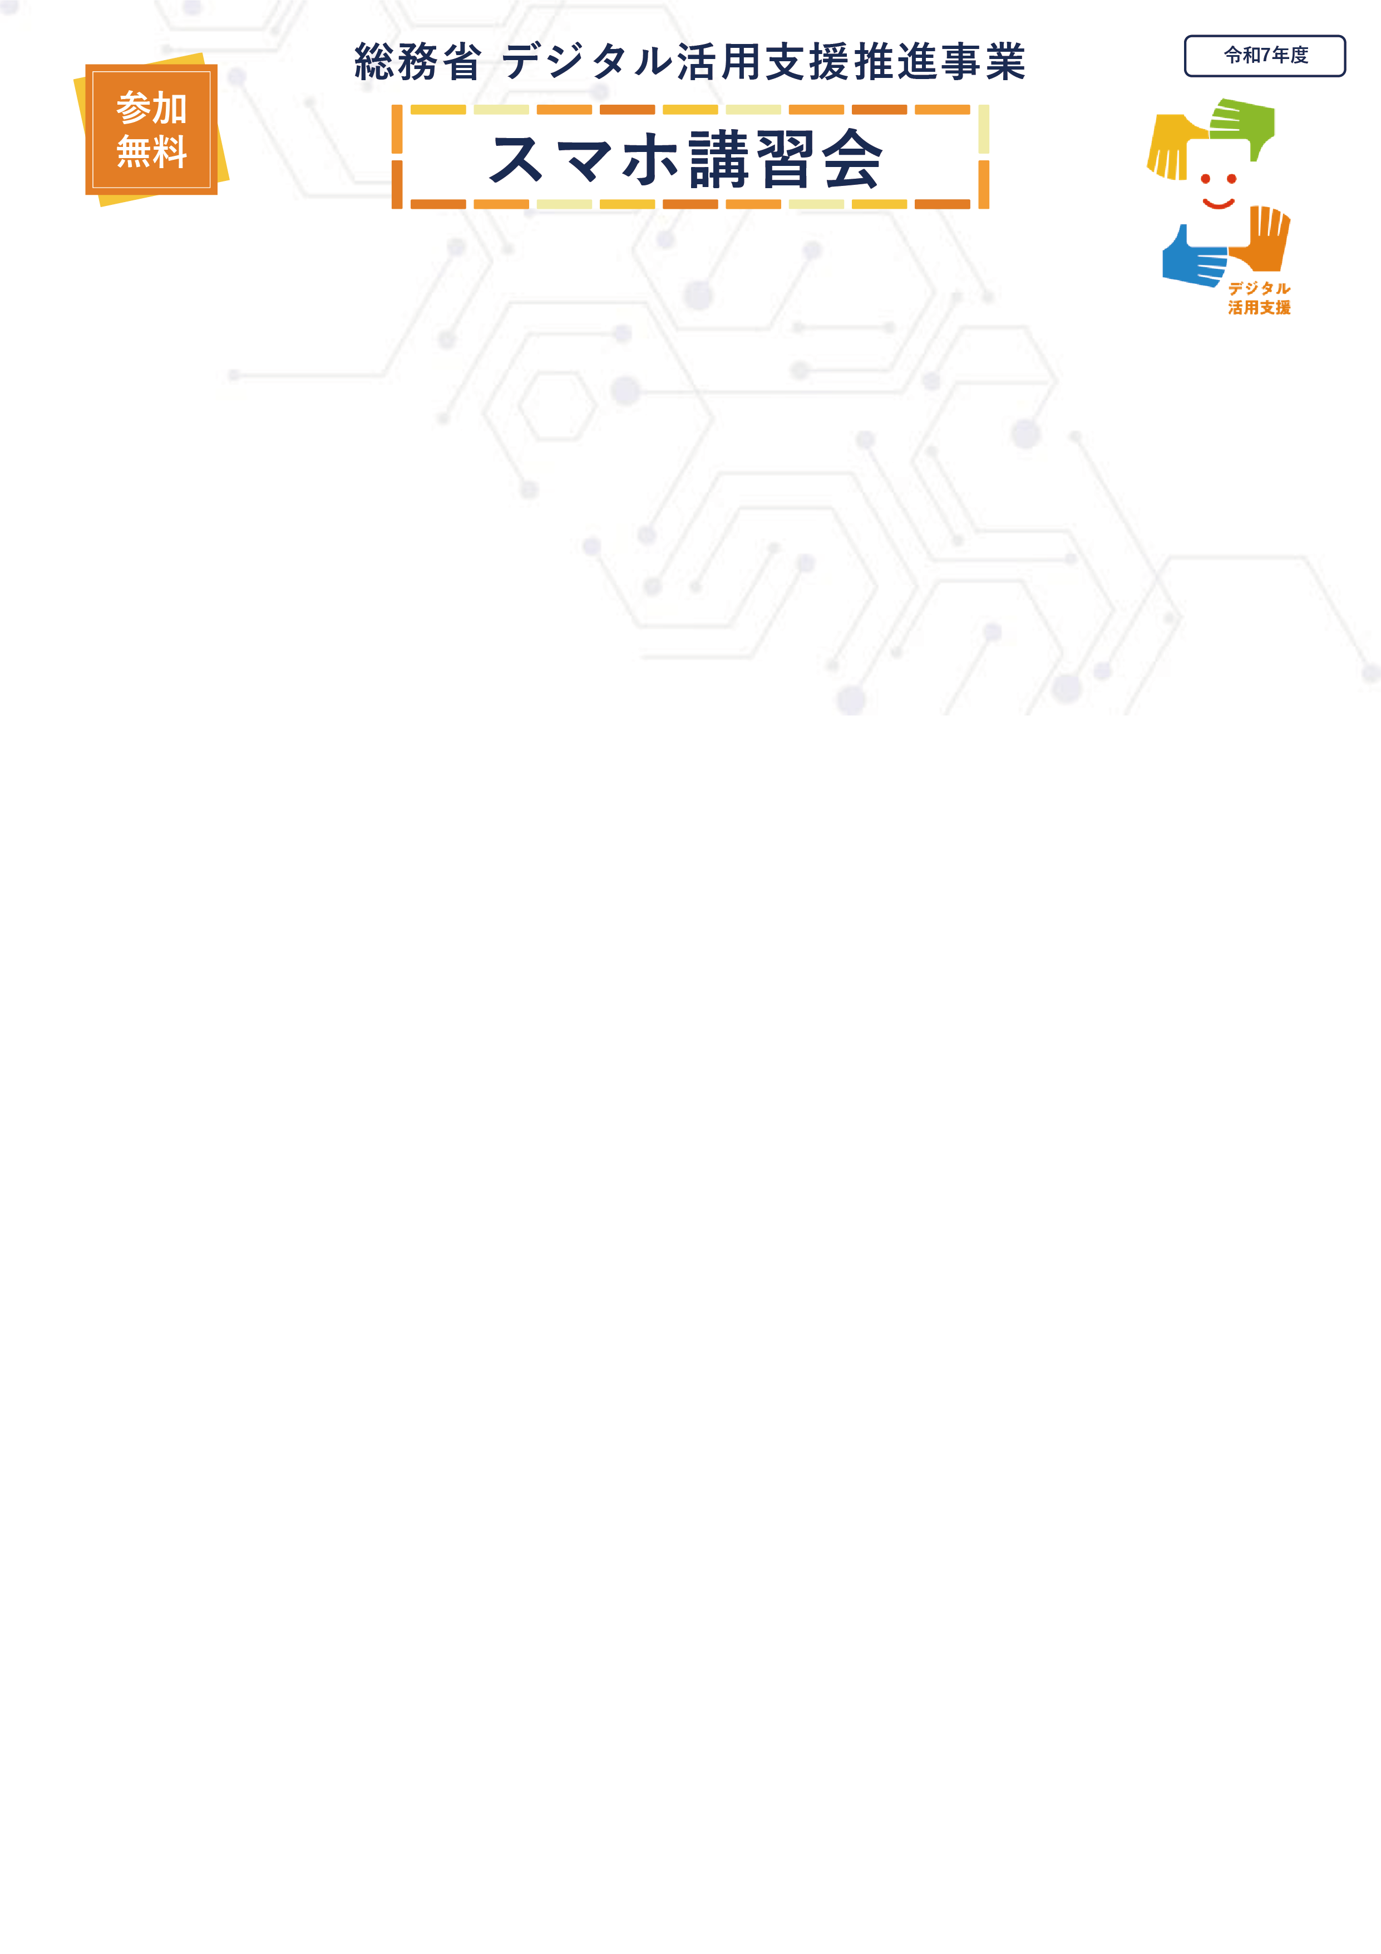
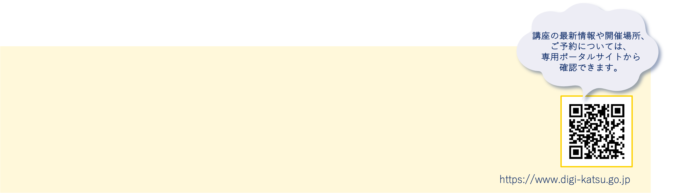

＜全国展開型＞
広報誌・チラシ用フォーマット
（A４サイズVer.）
NTTドコモ・au / UQ ・ソフトバンクの携帯ショップにてスマホ講習会を開催しています。
みなさま是非ご参加ください。
いろいろ学べる、スマホの使い方
ご利用の携帯キャリアが異なる方も参加可能です。
「指定の研修を受けた講師」が丁寧に説明します。
参加費は無料です。 講座内容によっては、 持参していただくものがあります。
講習会では、 商品やサービスを販売することはありません。
受講者に年齢制限はありません。 どなたでも、 何回でも受講できます。
講座の最新情報や開催場所については、専用ポータルサイトでご確認ください。
講習会については近隣の携帯ショップへお問い合わせ・お立ち寄りください
地域によって講習会を実施していない携帯ショップもございます。開催講座や開催日、講習会の開催場所等は、
お問い合わせ・お立ち寄りの際にご確認ください
講座内容例
スマホによる行政手続き方法などを学ぶ「応用講座」
スマートフォンを使った マイナンバーカードの活用 | ❶ | マイナポータルを活用しよう
 | ❷ | スマートフォンでマイナンバーカードを申請しよう
 | ❸ | スマートフォン用電子証明書をスマートフォンに搭載しよう
 | ❹ | マイナンバーカードを健康保険証として利用しよう・公金受取口座の登録をしよう
 | ❺ | スマートフォンで確定申告（e-Tax）をしよう
健康・医療 | ❻ | オンライン診療を使ってみよう
 | ❼ | 全国版救急受診アプリ（Ｑ助）で病気やけがの緊急度を判定しよう
 | ❽ | FUN＋WALKアプリを使って楽しく歩こう ※2025年5月末まで開催予定
防災・地域 | ❾ | ハザードマップポータルサイトで様々な災害のリスクを確認しよう
 | ❿ | 浸水ナビを使って水害シミュレーションを見てみよう
 | ⓫ | 地理院地図を使って身近な土地の情報を知ろう
その他スマートフォンを使いこなすために | ⓬ | デジタルリテラシーを身につけて安心・安全にインターネットを楽しもう
 | ⓭ | スマートフォンで年金の情報を確認しよう（ねんきんネット）
 | ⓮ | 生成AIを使ってみよう
 | ⓯ | 文字表示電話サービス（ヨメテル）を使ってみよう
 | ⓰ | 地方公共団体が提供するオンラインサービスの利用方法
 | ⓱ | 地域におけるオンライン行政手続の実施方法
扱う講座内容は、講習会の実施場所ごとに異なります。詳しくは講習会のご予約時にご確認ください。

Slide 2
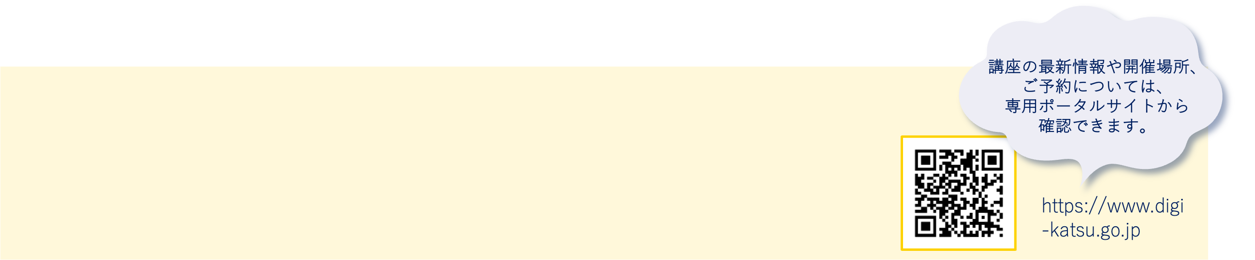
＜全国展開型＞
広報誌・チラシ用フォーマット
（A５サイズVer.）
NTTドコモ・au / UQ ・ソフトバンクの携帯ショップにて
スマホ講習会を開催しています。
みなさま是非ご参加ください。
いろいろ学べる、スマホの使い方
ご利用の携帯キャリアが異なる方も参加可能です。
「指定の研修を受けた講師」が丁寧に説明します。
参加費は無料です。 講座内容によっては、 持参していただくものがあります。
講習会では、 商品やサービスを販売することはありません。
受講者に年齢制限はありません。 どなたでも、 何回でも受講できます。
講座の最新情報や開催場所については、専用ポータルサイトでご確認ください。
講習会については近隣の携帯ショップへお問い合わせ・お立ち寄りください
地域によって講習会を実施していない携帯ショップもございます。開催講座や開催日、講習会の開催場所等は、
お問い合わせ・お立ち寄りの際にご確認ください

